Slide 1
Старшая группа 5-6 лет
«Развитие связной речи детей старшего дошкольного возраста».
2018-2019 учебный год
Болгова Кристина Олеговна, воспитатель ,
МБОУ Бобровский образовательный центр «Лидер» им. А.В.Гордеева

Slide 2
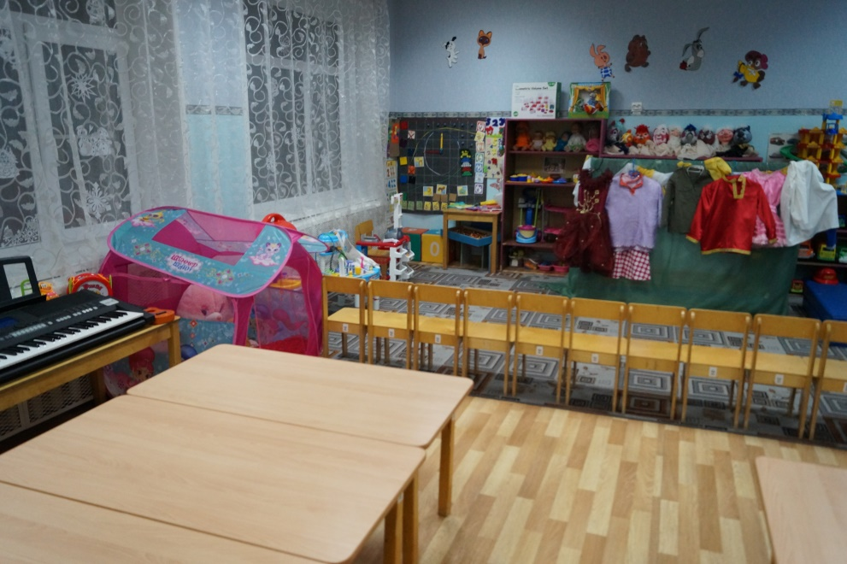
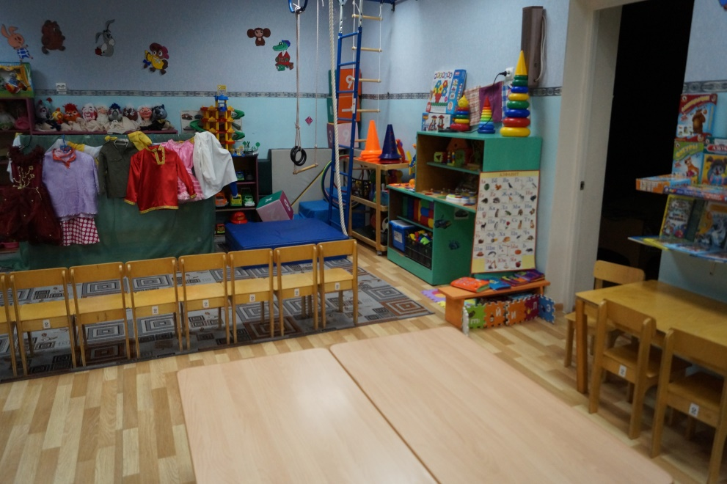
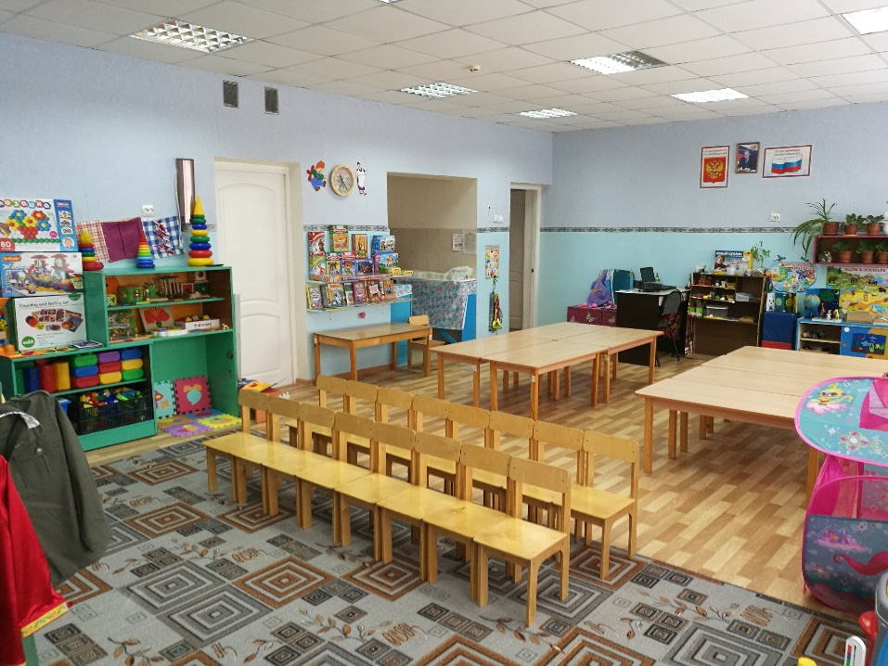
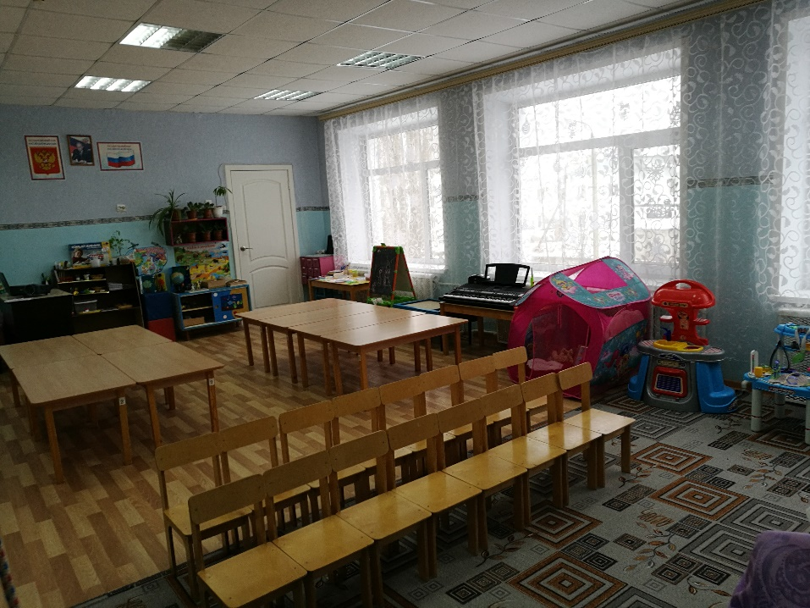
Вход в группу, нижняя левая точка
Вид
(ранний возраст, младший, средний, старший, подготовительный – нужное подчеркнуть) группы с четырех точек по периметру
Верхняя левая точка
Верхняя правая точка
Нижняя правая точка

Slide 3
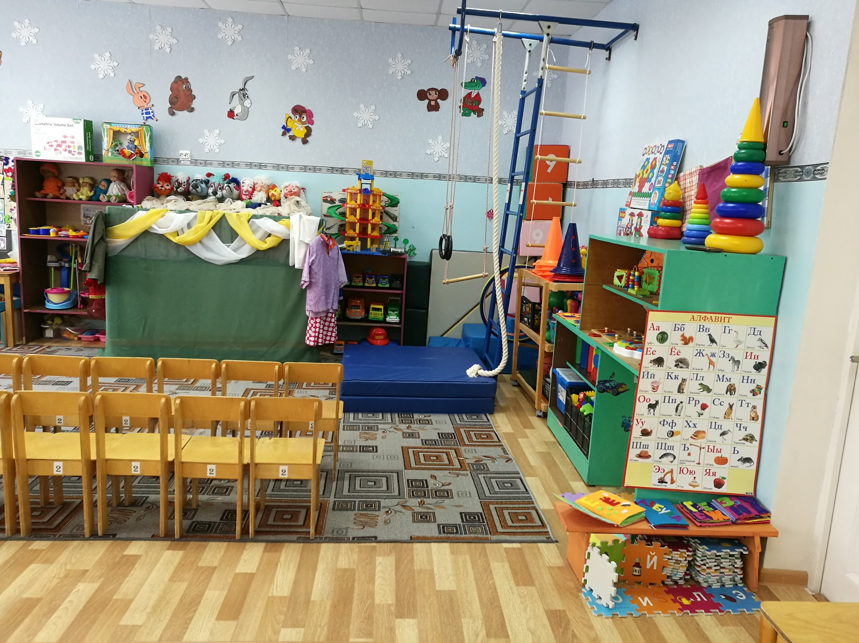
1. Рабочий сектор
Доступность среды осуществляется по интересам воспитанников, с учетом соблюдения безопасности среды под контролем взрослого. Использующееся оборудование можно использовать для трансформирования среды воспитанниками и педагогом. Развивающая предметно-пространственная среда должна быть: содержательно-насыщенной , трансформируемой, полифункциональной, вариативной, доступной , безопасной.

Slide 4
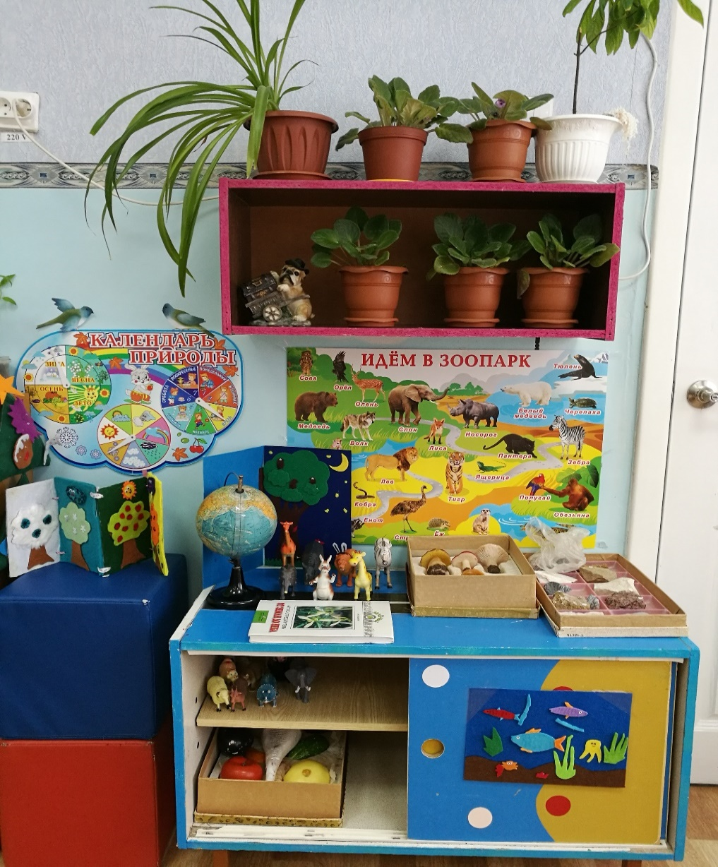
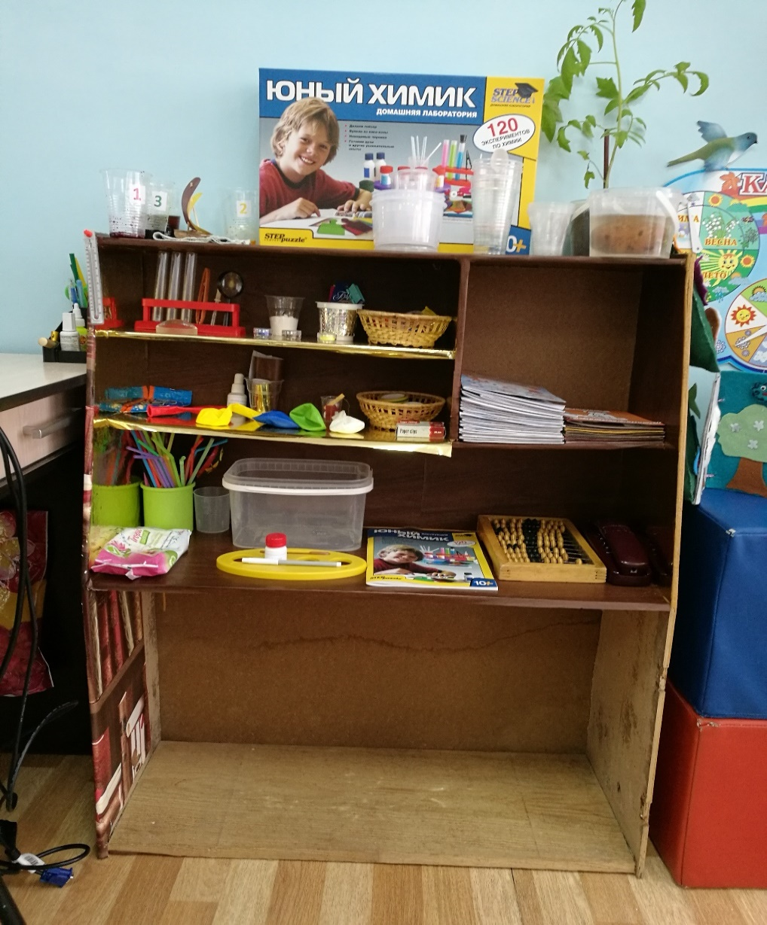
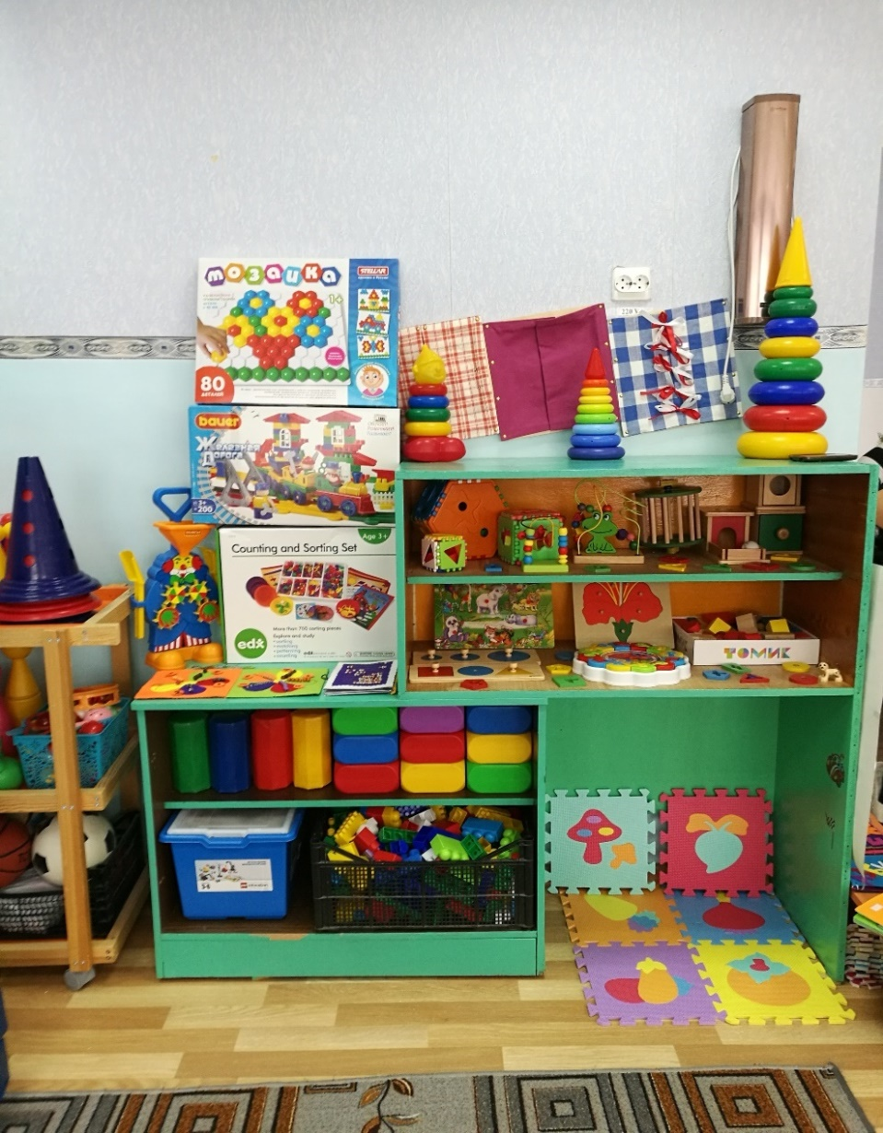
1. РАБОЧИЙ СЕКТОР
Живая неживая природа , уголок оснащен муляжи грибов, макеты природных ископаемых, картинки животных и растений, календарь природы, природные материалы, здесь проходит наблюдение за растениями, природой. У детей формируются предпосылки экологического сознания, развивается экологическая культура, познавательный интерес к экологии, проблемам природы, желание и стремление разрешить некоторые из экологических проблем, доступными ребенку – дошкольнику средствами.
Задача данного центра - развитие познавательно – исследовательской деятельности детей, обогащение представлений об окружающем мире, что, в конечном счёте, обеспечит успешное интеллектуальное и личностное развитие ребёнка. Для детского исследования и экспериментирования необходимы самые разнообразные природные и бросовые материалы: мел, песок, глина, камни, ракушки, перья, уголь, микроскопы, глобус, а также лабораторное оборудование – все это вызывает у детей особый интерес.
Центр конструирования способствует развитию детского творчества, конструкторских способностей. Центр может быть достаточно мобилен. Практичность его состоит в том, что любой конструктор легко перемещаются в любое место. Содержимое строительного уголка (конструкторы разного вида, кубики, крупный и мелкий деревянный строительный материал, схемы и чертежи построек) позволяет организовать конструктивную деятельность с большой группой воспитанников, подгруппой и индивидуально, развернуть строительство на ковре либо на столе.

Slide 5
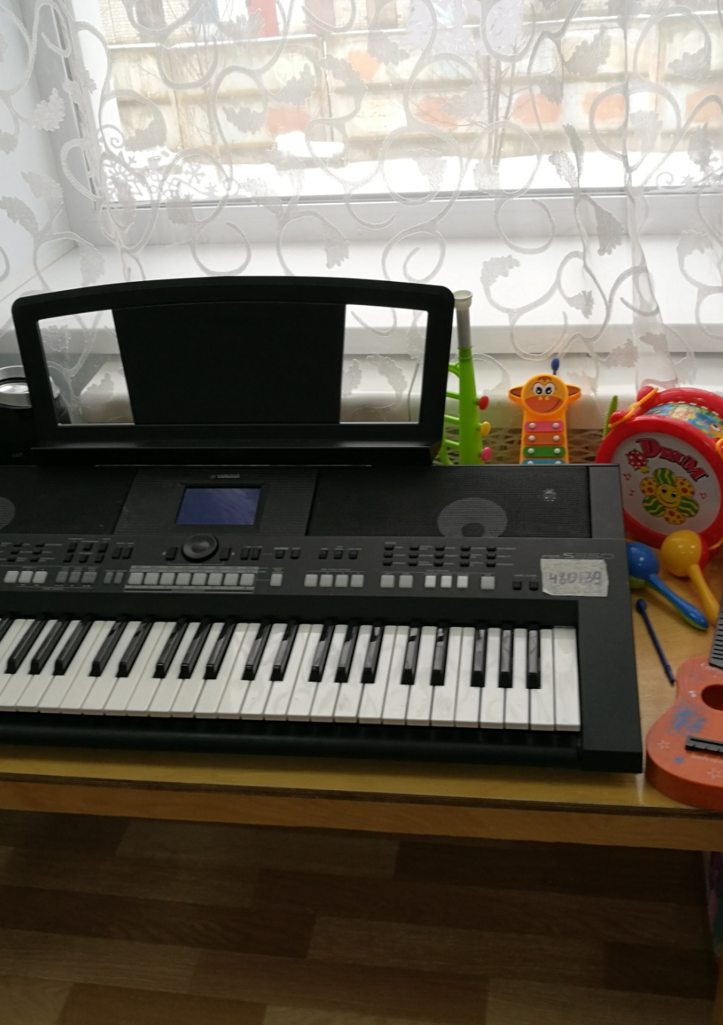
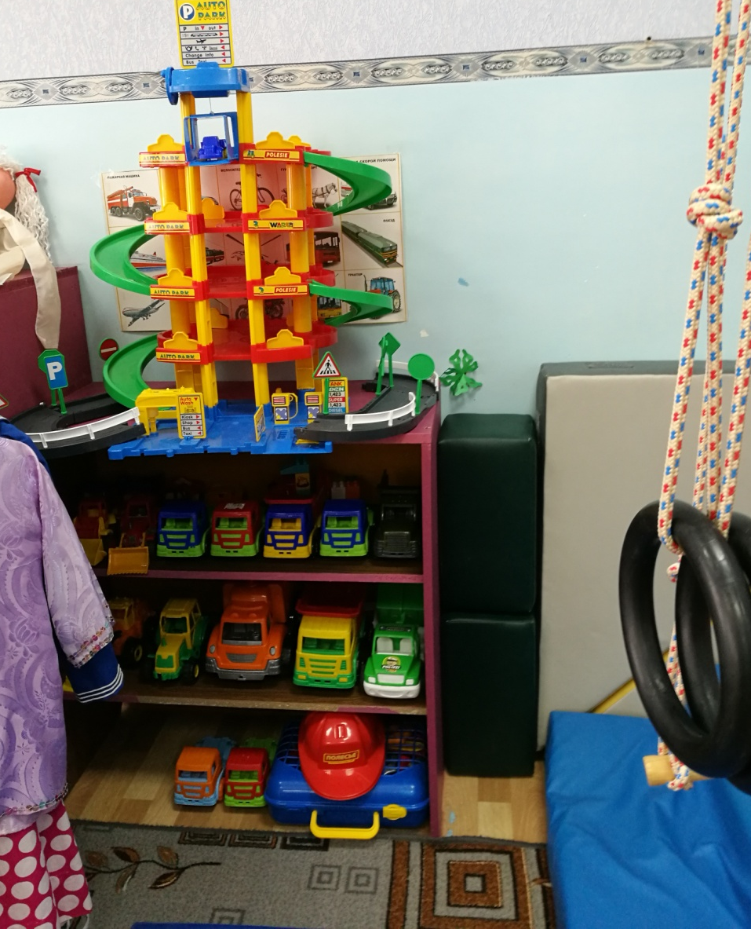
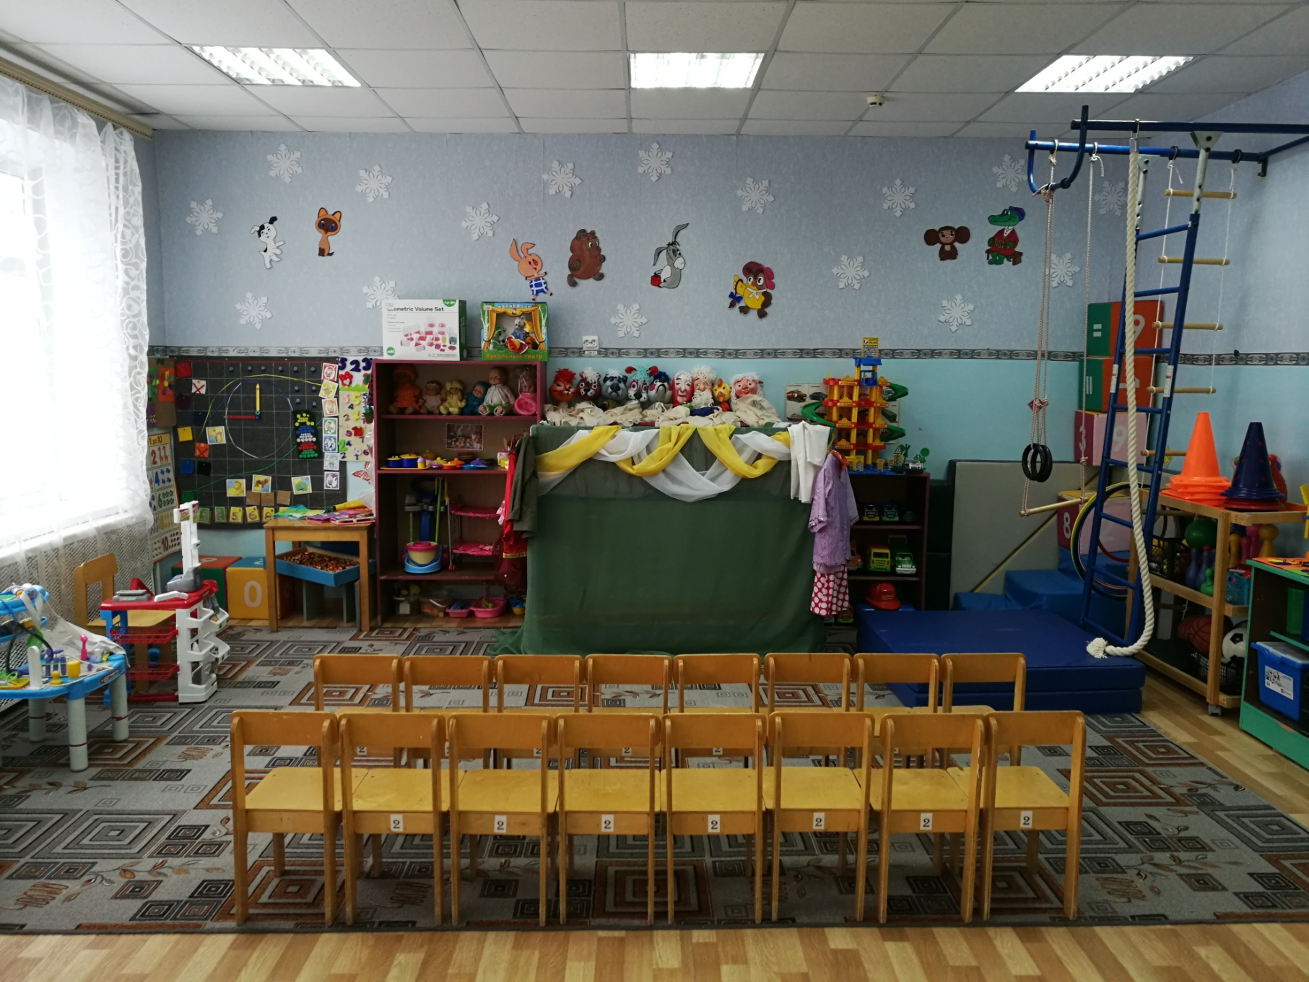
1. РАБОЧИЙ СЕКТОР
Научить малыша проникаться настроением, мыслями, чувствами. Требуется учитывать необходимость развития ведущей детской деятельности. При этом важно руководствоваться таким положением: в каждый момент жизни все ведущие виды деятельности детей раннего и дошкольного возраста (предметная, игровая, предпосылки учебной деятельности) присутствуют одновременно, но каждая из них проходит свой путь развития до момента, когда она становится ведущей.
Ребенок чувствует себя здесь комфортно, спокойно и уютно. Этому способствуют комфортный диван, кресла, рядом любимые книги. Уют, домашняя обстановка позволяют детям комфортно расположиться и погрузиться в волшебный мир книг. В этом центре дети с удовольствием приобщаются к словесному искусству, у детей развивается художественное восприятие и эстетический вкус. У девочек тема «Эстетическое оформление стола»
Отражает безопасность дома, на улице (ПДД) и пожарную безопасность. Он оснащён необходимыми атрибутами, игрушками, дидактическими играми. Здесь проходит знакомство с профессией водитель, для участия воспитания создания среды организована самостоятельная и игровая деятельность.

Slide 6
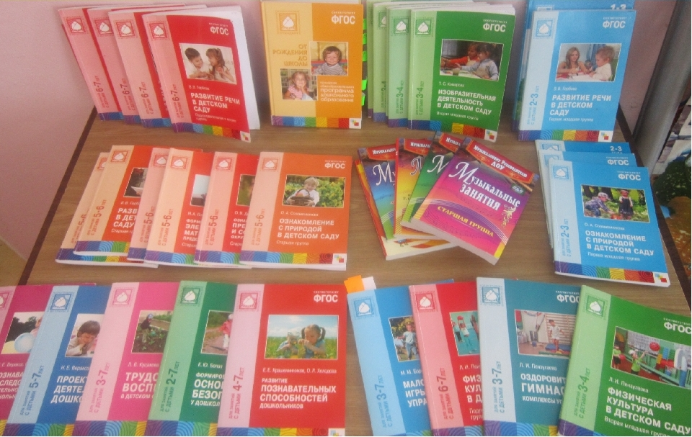
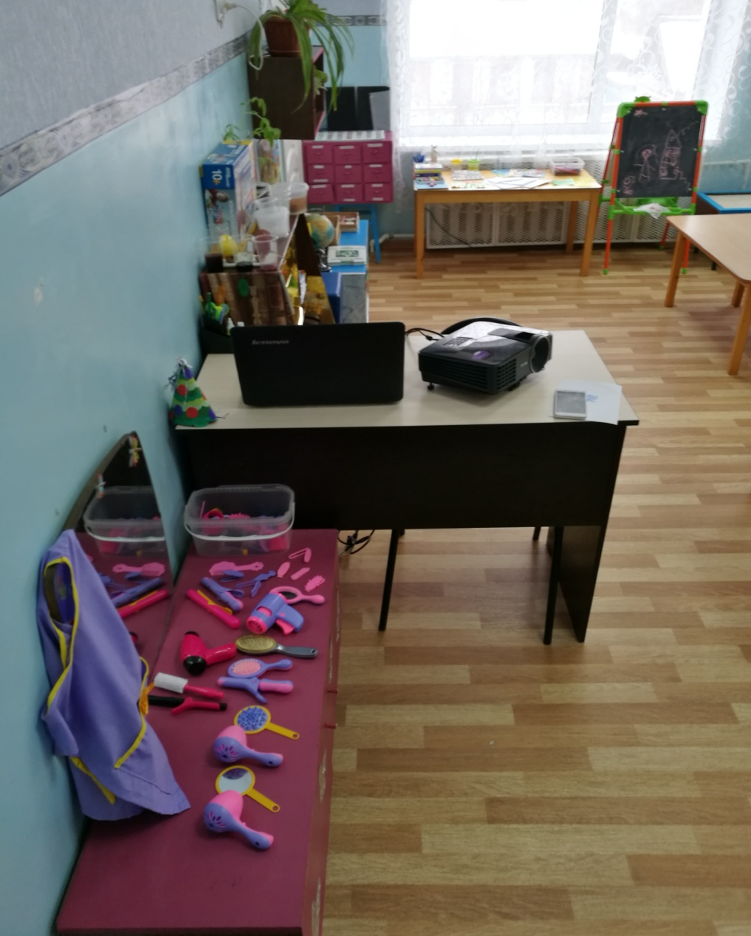
Рабочий сектор
(Если педагог будет пользоваться методичкой и литературой, которую автор этой методички рекомендует, то процесс воспитания будет куда проще. Ведь рекомендации именитых педагогов помогают найти подход к каждому без исключения ребенку. Также вся эта литература поможет вам направить процесс воспитания в нужное русло. Использование литературы преподавателем помогает оптимизировать образовательный и воспитательный процесс, что сказывается на развитии детей и их успеваемости.)
1. РАБОЧИЙ СЕКТОР
Способность компьютера воспроизводить информацию одновременно в виде текста, графического изображения, звука, речи, видео, запоминать и с огромной скоростью обрабатывать данные позволяет специалистам создавать для детей новые средства деятельности, которые принципиально отличаются от всех существующих игр и игрушек. Все это предъявляет качественно новые требования и к дошкольному воспитанию - первому звену непрерывного образования, одна из главных задач которого - заложить потенциал обогащенного развития личности ребенка. Поэтому в систему дошкольного воспитания и обучения необходимо внедрять информационные технологии.

Slide 7

Необходимы материалы учитывающие интересы мальчиков и девочек, как в труде, так и в игре. Мальчикам нужны инструменты для работы с деревом, девочкам для работы с рукоделием. В группах старших дошкольников необходимы так же различные материалы, способствующие овладению чтением, математикой: печатные буквы, слова, таблицы, книги с крупным шрифтом, пособие с цифрами, настольно-печатные игры с цифрами и буквами, ребусами, а так же материалами, отражающими школьную тему: картинки о жизни школьников, школьные принадлежности, фотографии школьников-старших братьев или сестер, атрибуты для игр в школу. ; также детские энциклопедии, иллюстрированные издания о животном и растительном мире планеты, о жизни людей разных стран, детские журналы, альбомы, проспекты.
2. АКТИВНЫЙ СЕКТОР

Slide 8

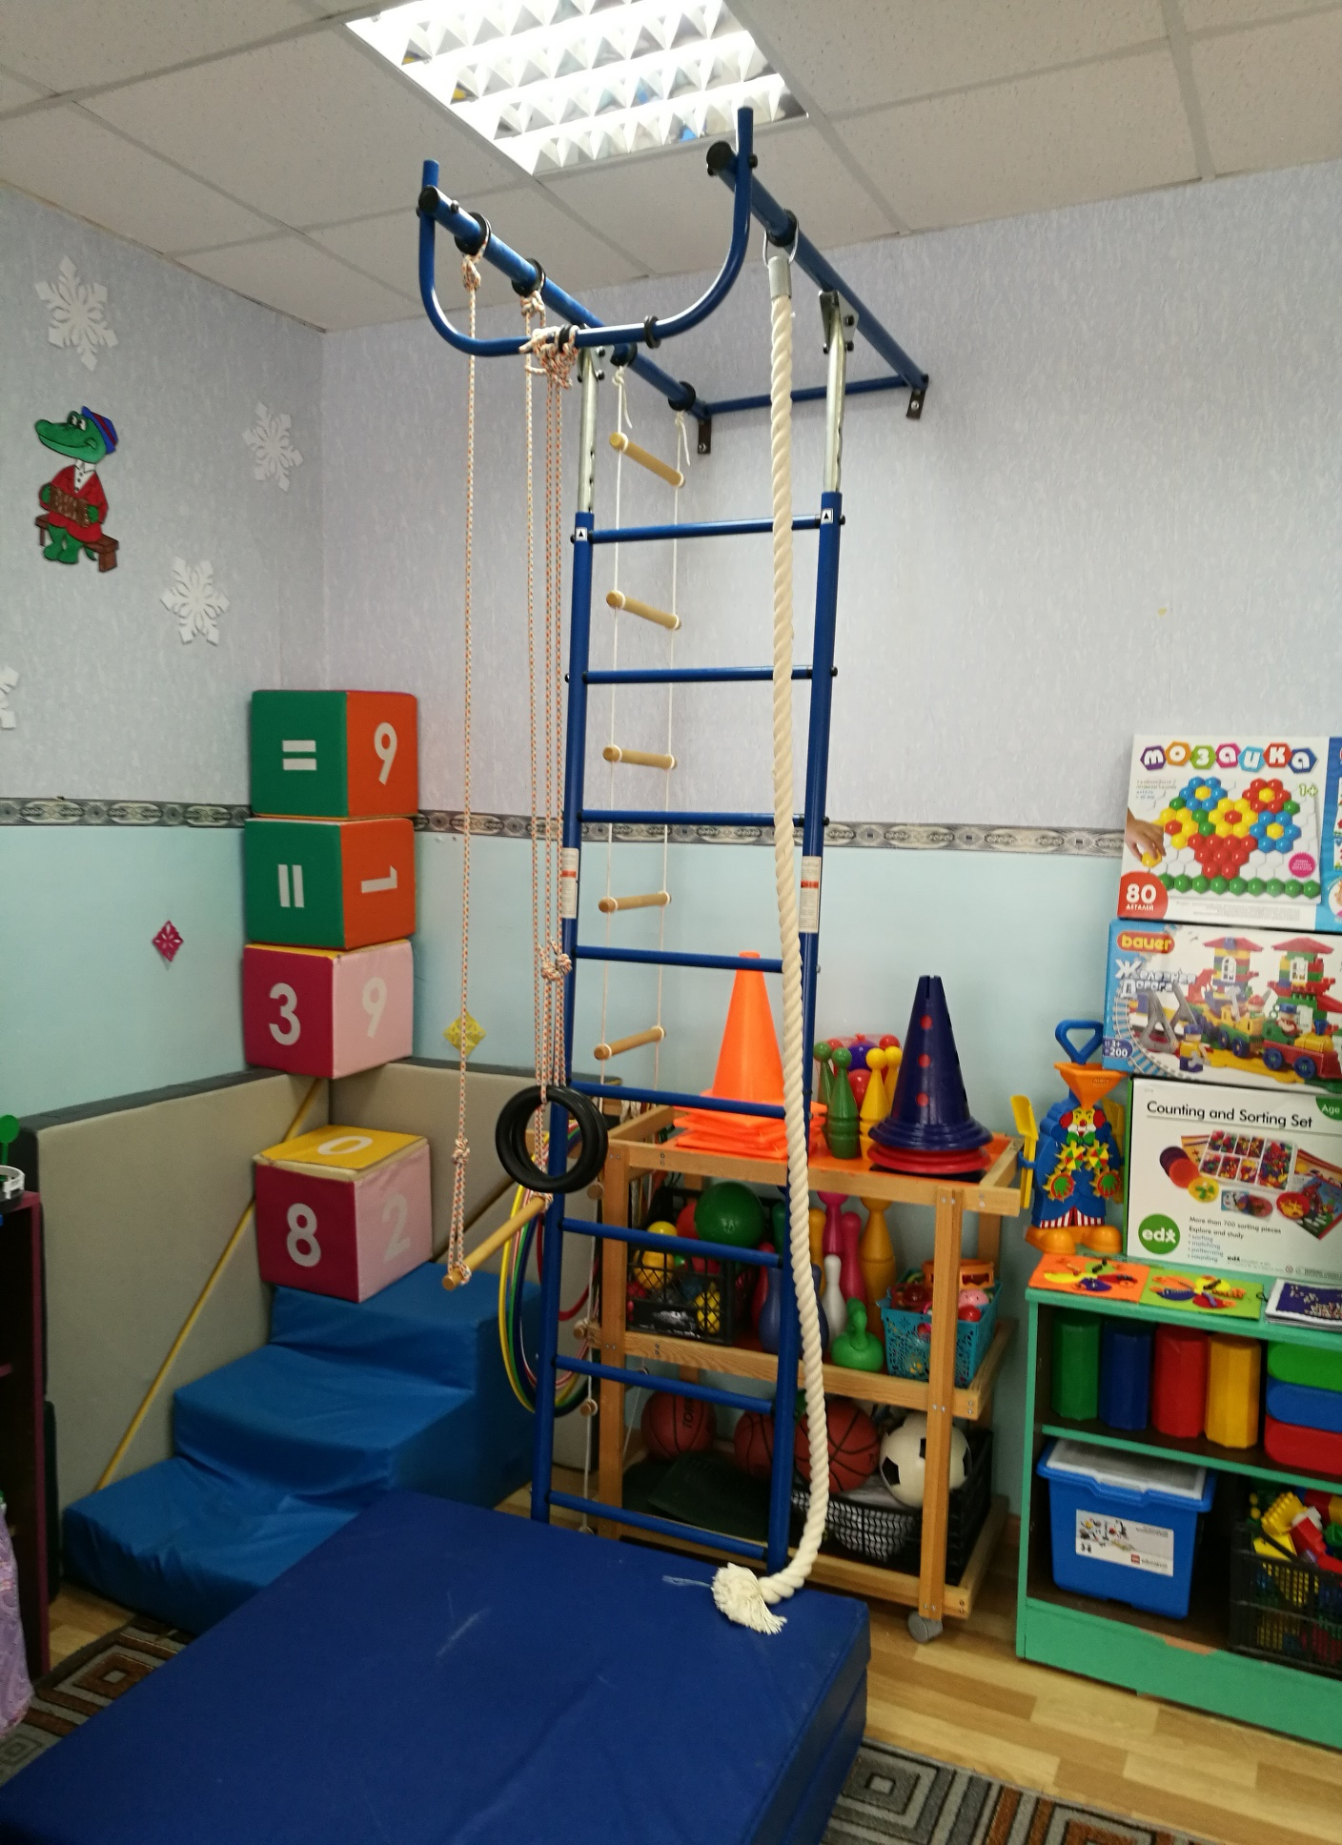
2. АКТИВНЫЙ СЕКТОР
Двигательную активность, в том числе развитие крупной и мелкой моторики, участие в подвижных играх и соревнованиях; Детали военной формы, предметы обмундирования и вооружения рыцарей, русских богатырей, разнообразные технические игрушки. Важно иметь большое количество «подручных» материалов (веревок, коробочек, проволочек, колес, ленточек, которые творчески используются для решения различных игровых проблем.
Физкультура и спорт. Использовавшееся оборудование можно использовать для трансформирования среды воспитанников и педагога. Организация подвижных игр. Для участия воспитания создания среды организована самостоятельная и игровая деятельность. Оборудования достаточно для организации воспитательного процесса, сменяемости материала по темам, особое внимание уделено здоровьесберегающим технологиям.

Slide 9
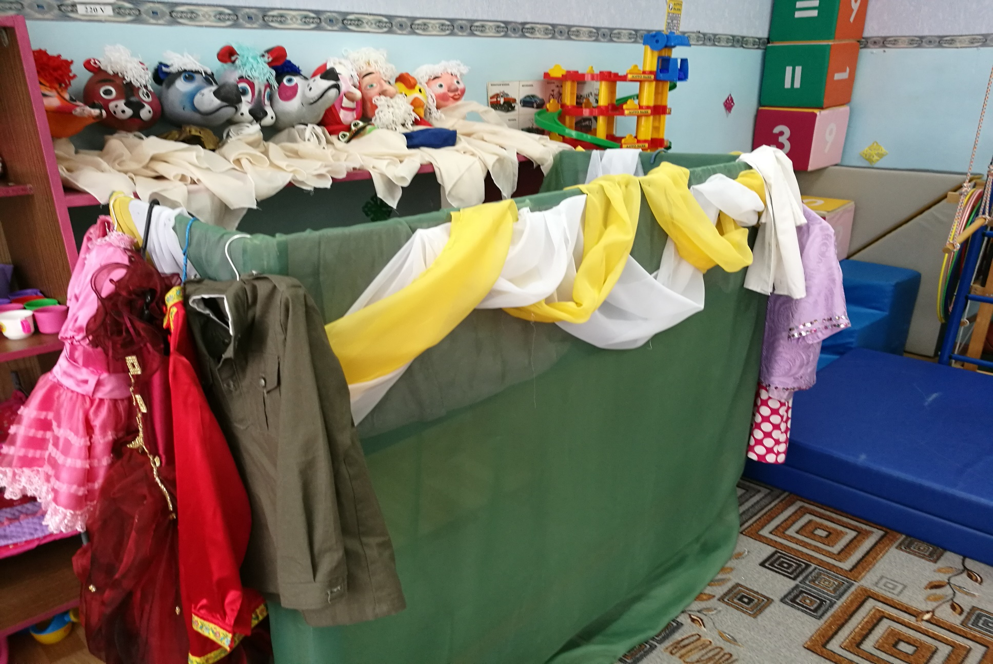
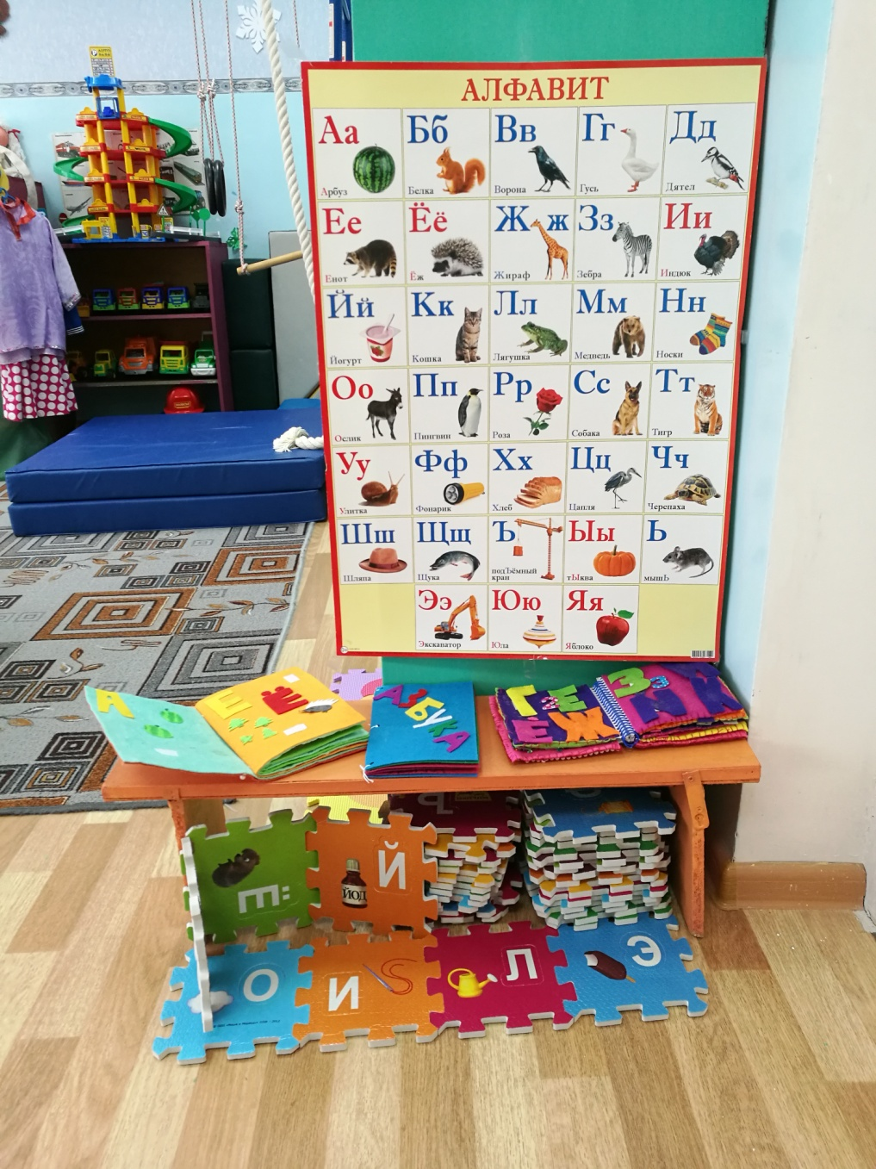
Атрибуты к играм подбираются так, чтобы создать условия для реализации интересов детей в разных видах игр. Эстетичность и изысканность оформления, современность материалов вызывают у дошкольников желание играть. Подобранный игровой материал позволяет комбинировать различные сюжеты, создавать новые игровые образы. Здесь же уместны игры-драматизации по знакомым сказкам, тем более что для них созданы необходимые условия.
2. АКТИВНЫЙ СЕКТОР
Развитие речи. Информационная – каждый предмет несет определенные сведения об окружающем мире, становится средством передачи социального опыта. Стимулирующая – должна быть мобильной и динамичной. В ее организации педагогу необходимо учитывать «зону ближайшего развития», возрастные, индивидуальные особенности ребенка, его потребности, стремления и способности. Развивающая – сочетание традиционных и новых, необычных компонентов, что обеспечивает преемственность развития деятельности от простых ее форм к более сложным.

Slide 10
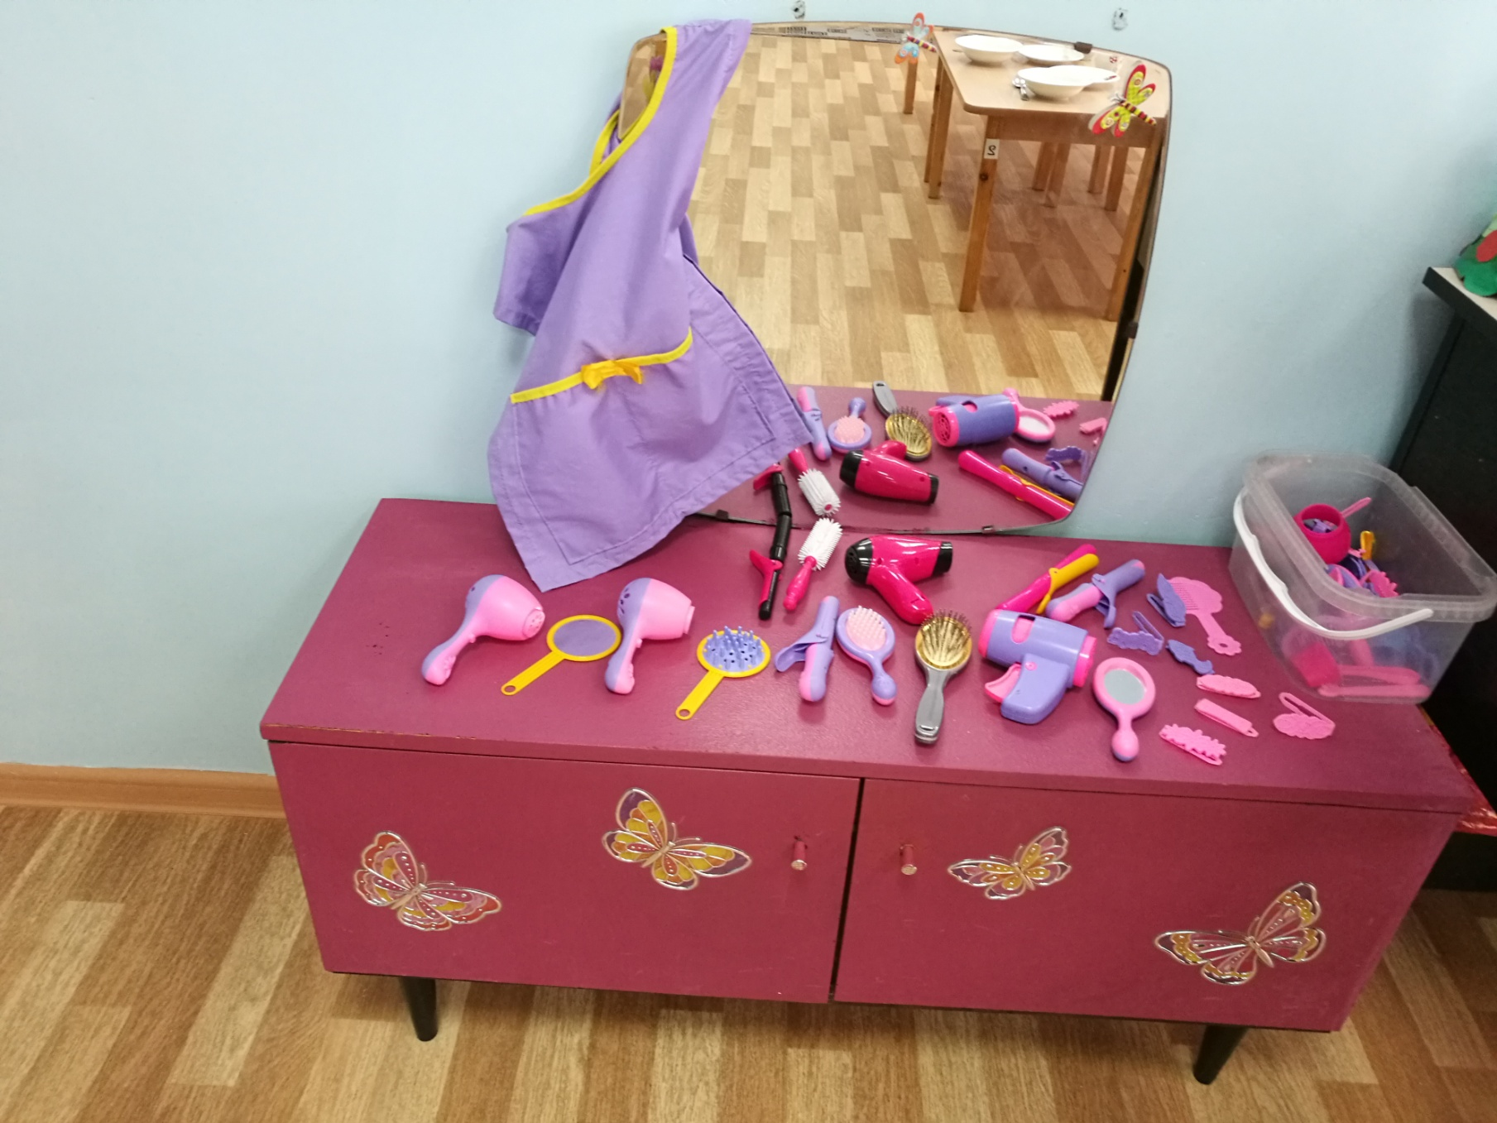
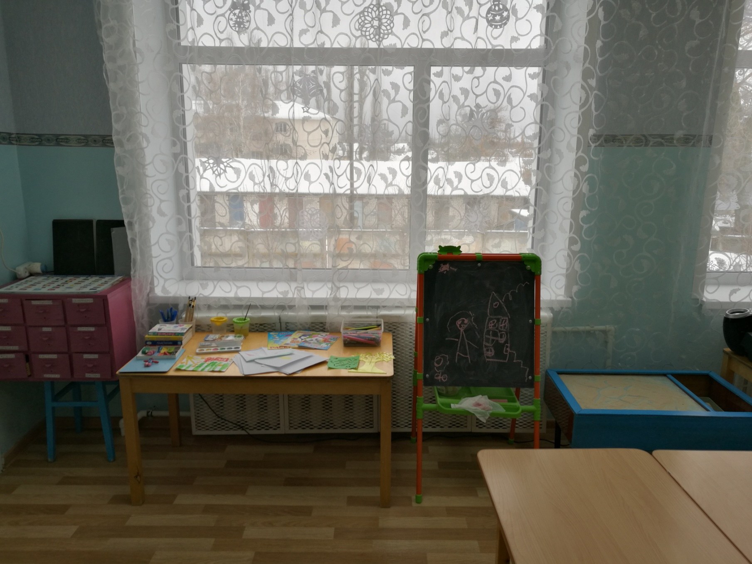
«Салон красоты». Маленькие дети с удовольствием «ходят» в салон красоты, где они могут «примерить» на себя взрослые роли. Эта сюжетно-ролевая игра также помогает овладению нормами и правилами поведения в обществе, учит выстраивать диалог, развивает речь, мышление, воображение, воспитывает в детях аккуратность, стремление быть красивыми, вызывает положительные эмоции и создает хорошее настроение на весь день.
2. АКТИВНЫЙ СЕКТОР
Уголок творчества. Для этого центра отведено самое светлое, хорошо освещенное в группе место. Здесь воспитанники в свободное время рисуют, лепят, выполняют аппликационные работы. Полки заполнены необходимым изобразительным материалом. В распоряжении детей мелки, акварель, тушь, гуашь и сангина. Дидактические игры, бумага разной фактуры, размера и цвета, картон, припасенные впрок, находятся в тумбах под навесными полками.

Slide 11
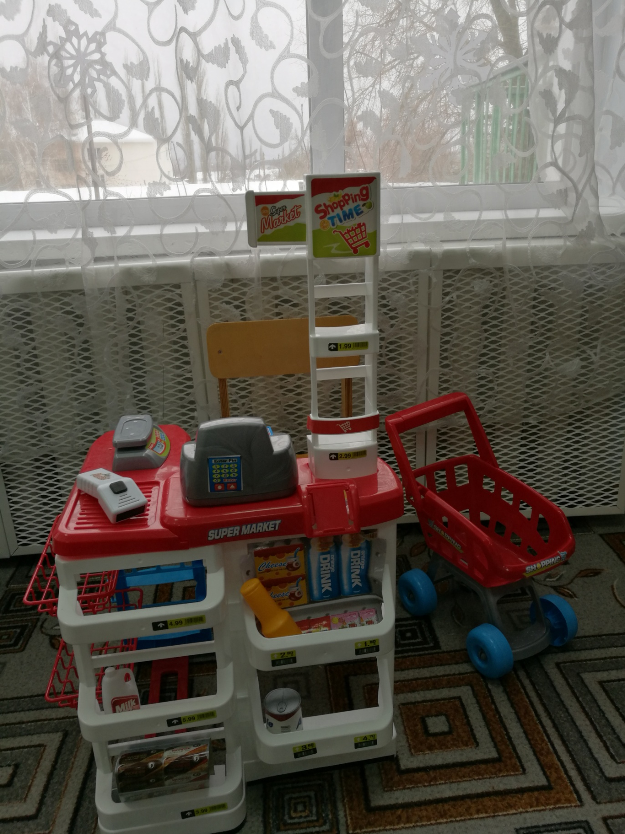
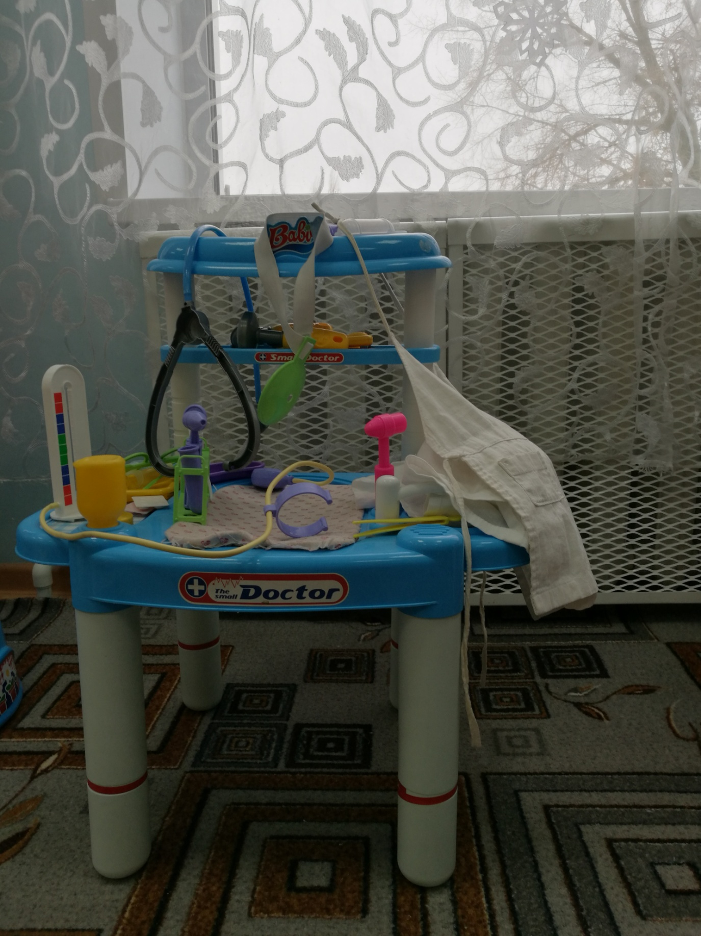
2. АКТИВНЫЙ СЕКТОР
Это старейшая детская сюжетно-ролевая игра, служащая имитацией взрослой семейной жизни. Инициаторами и участниками игры выступаю и мальчики и девочки. Четких правил игры не существует, все держится на самой идее и распределении ролей, походу игры способных легко меняться. В ходе игры дети воплощают реальные жизненные ситуации, воссоздают систему отношений в семье. В игре ребенок познает окружающий мир, развивается его мышление чувства, воля, происходит овладение нормами и правилами поведения в обществе, определенными умениями и социальными навыками, формируются взаимоотношения со сверстниками, а самое главное происходит становление самооценки и самосознания.
Уголок «Больница» в детском саду - это, пожалуй, одна из самых игровых зон малышей. В доктора любят играть и мальчики и девочки.
Развитие сюжета в «Больнице» позволяет использовать во время игры медицинские инструменты и называть их; формировать внимательное отношение к пациентам, умение принимать на себя роль и выполнять соответствующие игровые действия; вызывать сочувствие к заболевшим игрушкам.

Slide 12
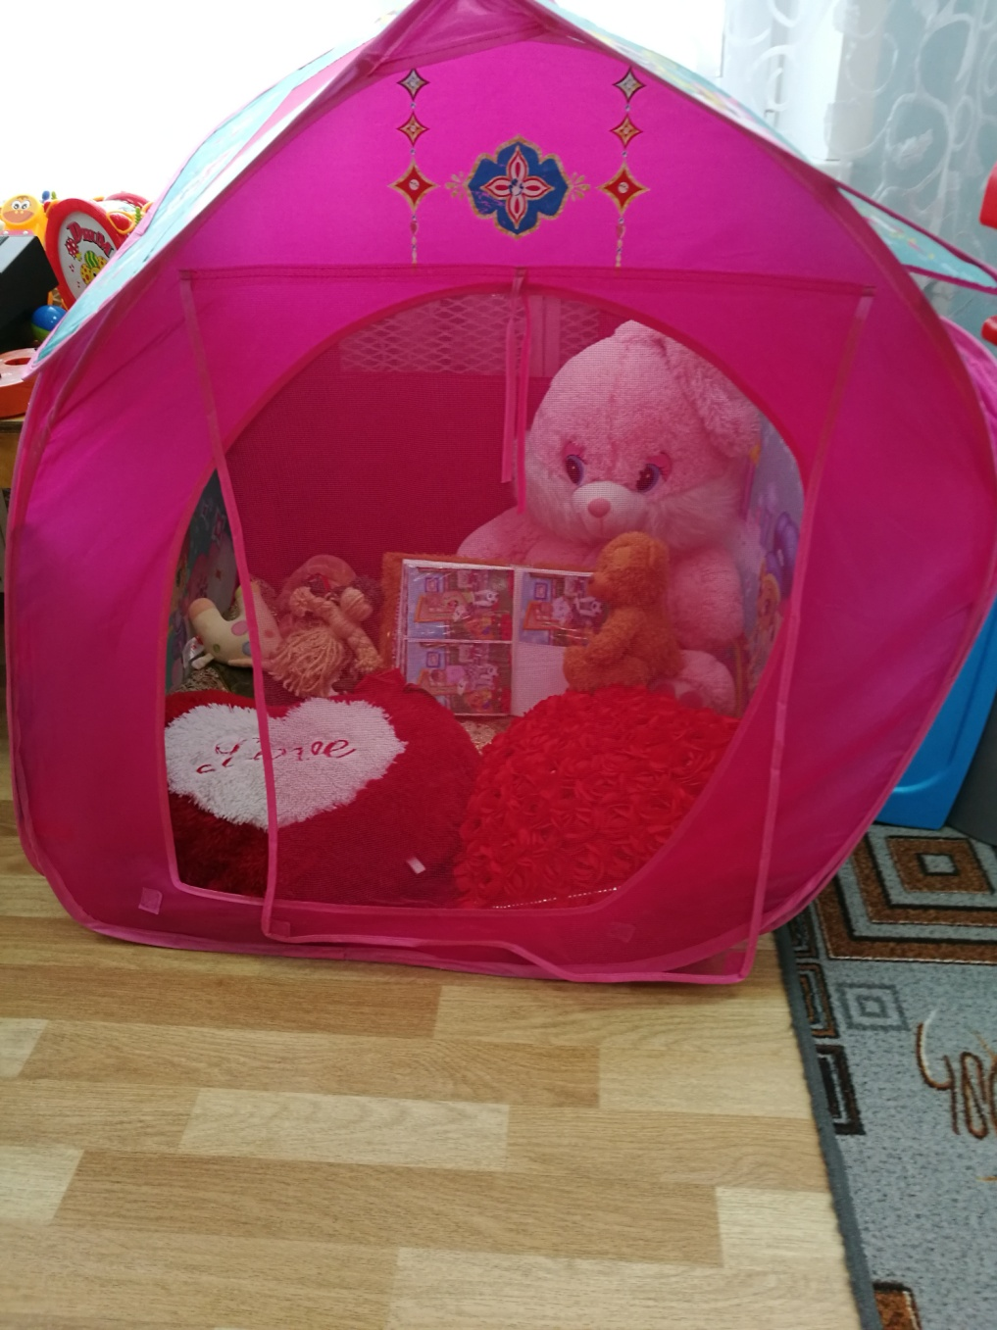
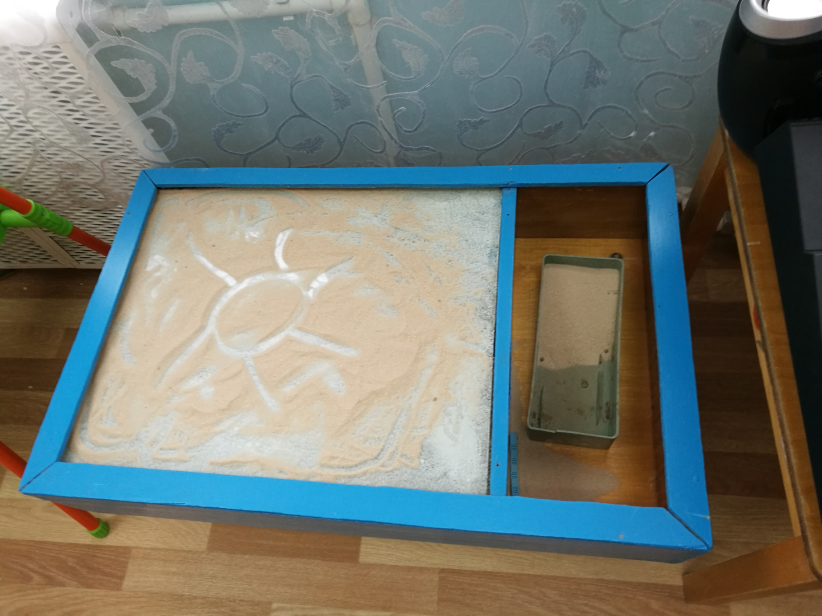
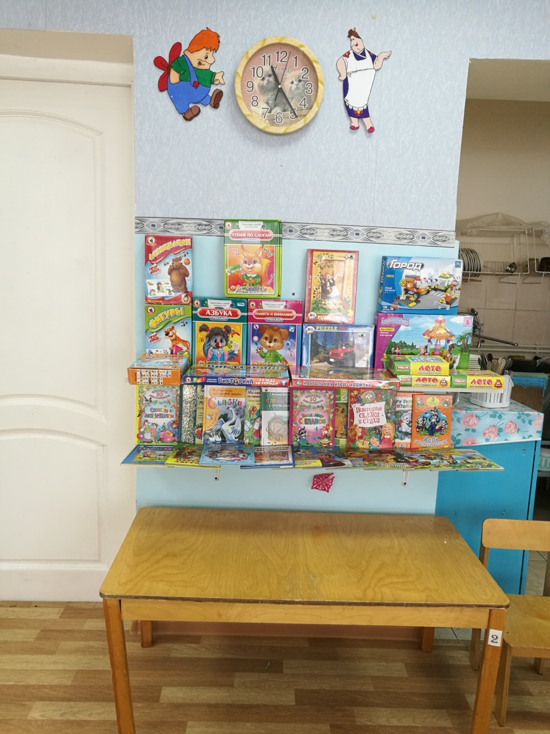
3. СПОКОЙНЫЙ СЕКТОР
В старшем возрасте воспитатель в нужный момент предлагает малышу отправиться в уголок уединения (например, когда замечает, что он утром очень скучает по маме, чувствует себя зажато, некомфортно либо, наоборот, ведёт себя агрессивно, обижает других детей).
С целью обеспечения детям психологического комфорта в группах ДОУ создаются специальные уголки уединения, или зоны релакса.
Песочная терапия помогает в развитии внимания, восприятия, памяти, мышления, воображения. Песок идеально подходит для сенсорного воспитания и мелкой моторики. В занятиях песочной терапии можно также затронуть все стороны развития речи: фонетика, грамматический строй, лексика, связная речь.
Центр книги уютный и привлекательный, располагающий детей к неторопливому сосредоточенному общению с книгой. В этом центре ребенок имеет возможность самостоятельно, по своему вкусу выбрать книгу и спокойно рассмотреть ее, внимательно и сосредоточенно рассмотреть иллюстрации, вспомнить содержание, многократно вернуться к взволновавшим его эпизодам.

Slide 13
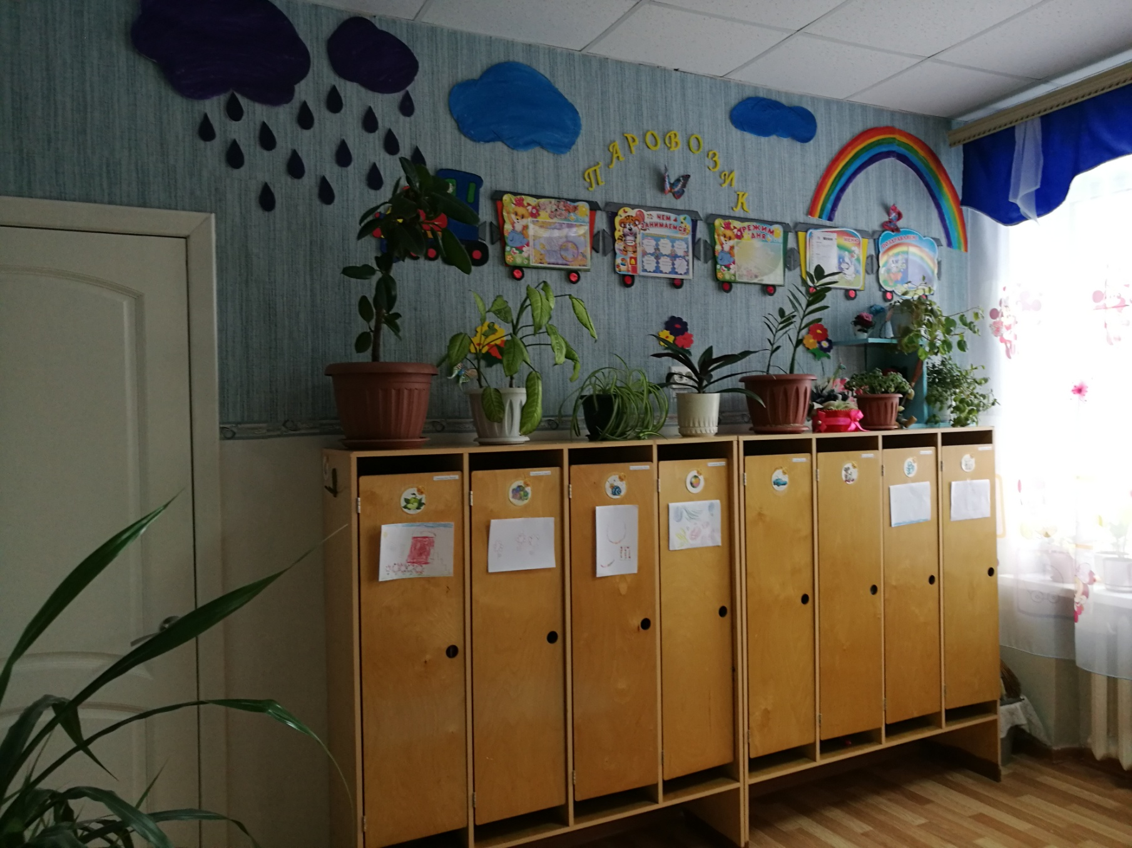
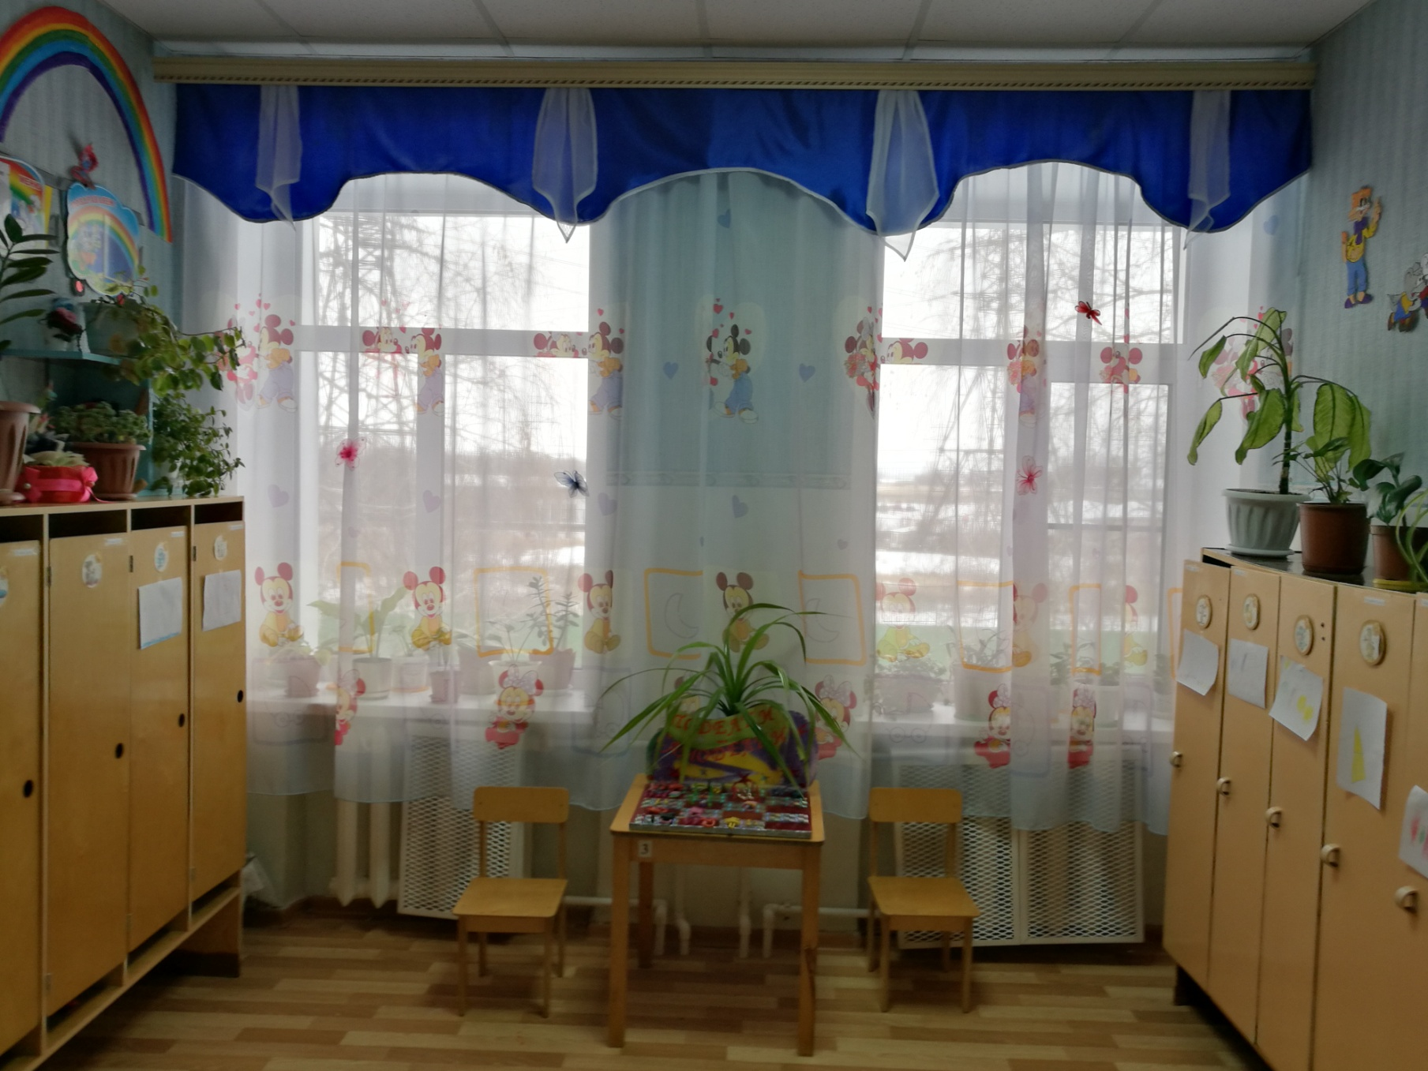
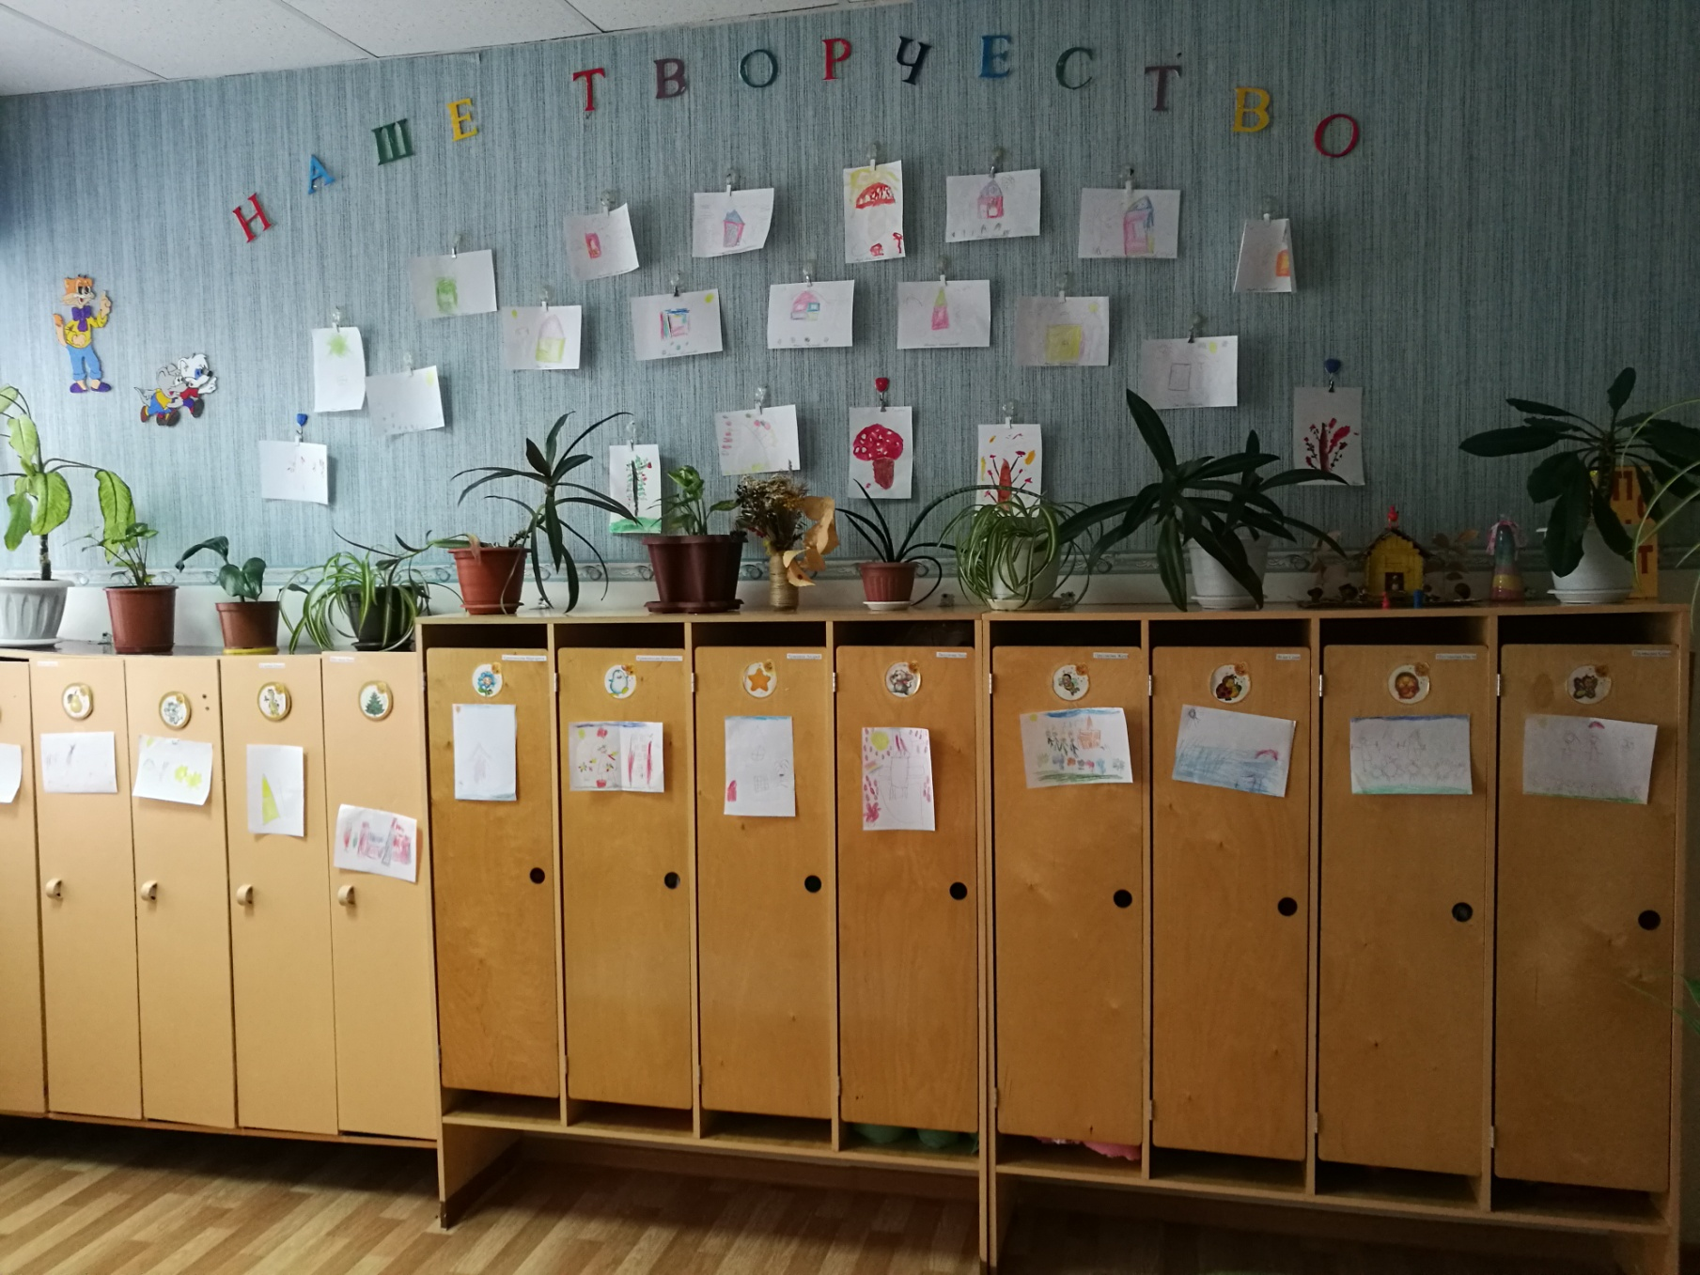
4. Организация среды для диалога с родителями
Для успешного сотрудничества педагогов с родителями используются различные формы работы. Одной из наиболее востребованных является оформление наглядной информации в виде стендов и уголков. Такой метод освещения образовательного процесса весьма эффективен, хотя и не предусматривает непосредственного контакта педагога и родителей. между тем к способу подачи и содержанию размещаемой на стендах информации предъявляются особые требования.
Первоочередная задача, стоящая перед нами – воспитателями в детском саду, состоит в том, чтобы, не используя элементов назидания, вовлечь родителей в процесс воспитания детей, уметь оказать помощь родителям в приобретении умений наблюдать за своими детьми, следить за их развитием, а также способствовать развитию.
К информационно-просветительским формам относятся:
-информационные стенды;
-папки-передвижки;
-тематические выставки (литература, фото детских работ);
-мини газеты;
-доска объявлений.

